Slide 1


Zaawansowane zastosowanie arkusza kalkulacyjnego
do analizy danych logistycznych
Optymalizacja sieci dystrybucji przy wykorzystaniu metody środka ciężkości
Wykład
BAS4SC
Business Analytics Skills
for the Future-proof Supply Chains
Numer projektu – 2022-1-PL01-KA220-HED-000088856

Slide 2
Agenda
Sieć łańcucha dostaw,
Środek ciężkości sieci logistycznej,
Zbalansowany środek ciężkości,
Metoda środka ciężkości w handlu międzynarodowym,
Podsumowanie.

Slide 3
SIEĆ ŁANCUCHA DOSTAW

Slide 4
Sieć łańcucha dostaw
Sieć łańcucha dostaw przetwarza surowce na produkty końcowe i oczywiście dostarcza je do klientów końcowych (konsumentów). Obejmuje różne rodzaje obiektów. Planowanie
i projektowanie sieci łańcucha dostaw skupia się więc na identyfikacji liczby i rodzajów poszczególnych ogniw i koordynacji działań między nimi. Typowe ogniwa w sieci łańcucha dostaw składają się z dostawców i podwykonawców, zakładów produkcyjnych i montażowych, centrów dystrybucyjnych, magazynów i klientów.
Źródło: Govindan et al., 2017.

Slide 5
Sieć łańcucha dostaw
Poziom strategiczny
liczba, lokalizacja i pojemność węzłów logistycznych (obiektów w nich zlokalizowanych),
Decyzje taktyczne
np. Decyzje cenowe,
np. decyzje dotyczące tras pojazdów,
są często związane z zakresem od godziny do jednego trymestru.
typowy horyzont czasowy od 3 do 5 lat.
od trzech miesięcy do trzech lat.
Decyzje operacyjne
Źródło: Govindan et al., 2017.

Slide 6
Sieć łańcucha dostaw
Można wyróżnić wiele czynników, które mają wpływ na lokalizację obiektu w łańcuchu dostaw.
Są to między innymi:
źródła pozyskania surowców i lokalizacja rynków materiałów do produkcji (głównie surowce, komponenty),
tradycje przemysłowe regionu, w tym dostępność do dostawców i odbiorców (szczególnie istotne dla aktywności ogniw pośrednich),
siła robocza (możliwości pozyskania zatrudnienia, wynagrodzenie, dostępność, poziom kwalifikacji),
możliwości dostawy czynników energetycznych,
przepisy podatkowe i ograniczenia administracyjne,
klimat i warunki terenowe,
dostępność dróg i punktów transportowych,
charakterystyka stosunków ludnościowych, społeczno-politycznych,
charakterystyka infrastruktury (drogi, szkoły, komunikacja),
możliwości rozbudowy obiektu.

Slide 7
Sieć łańcucha dostaw
W ujęciu bardziej szczegółowym brać należy również pod uwagę:
stawki wynagrodzeń w zakładach sąsiednich,
możliwości komunikacyjne dla załogi i opłaty za przejazdy,
możliwości zakupu pożądanej działki w wybranym regionie,
drogi, autostrady i uzbrojenie terenu w sieci wodne, gazowe,
strefy bezpieczeństwa dla zapachów, hałasu i zanieczyszczeń,
ukształtowanie terenu pozwalające na budowę obiektów produkcyjnych i pomocniczych, parkingów oraz
możliwość przyszłej rozbudowy zgodnie, z potrzebami procesu produkcyjnego i wymaganiami władz architektoniczno-budowlanych.

Slide 8
ŚRODEK CIĘŻKOŚCI SIECI ŁAŃCUCHA DOSTAW

Slide 9

Środek ciężkości sieci łańcucha dostaw
Budowa rozsądnej sieci logistycznej jest kluczem do rozwoju logistyki regionalnej. Model grawitacji wywodzi się z grawitacji Newtona – przypomnijmy: prawo grawitacji to prawo powszechnego ciążenia, którego zadaniem jest opisanie, z jaką siłą ciała wzajemnie się przyciągają.
Położenie geograficzne jest od zawsze czynnikiem warunkującym działalność gospodarczą. Uległo zmianie znaczenie i możliwości transportu. Geografia jest jednym z głównych źródeł kosztów handlu, czyli cech przestrzennych krajów wpływających na ich krajowe i międzynarodowe koszty transportu. Cechy, które brane są pod uwagę obejmują odległość geograficzną między obiektami lub krajami. W przypadku analizy krajów analiza obejmuje odpowiedzi na pytania: czy kraje mają wspólną granicę?, czy są państwami śródlądowymi?, czy są państwami wyspiarskimi?

Slide 10

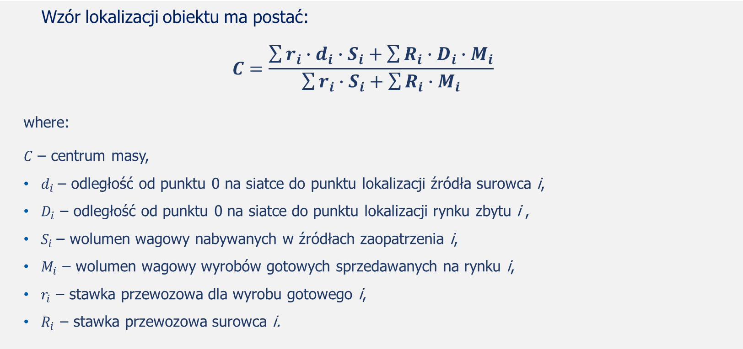
Środek ciężkości sieci łańcucha dostaw
  Wzór lokalizacji obiektu ma postać:
$$C=\frac{\sum{{r_{i}∙d}_{i}∙S_{i}+\sum{{R_{i}∙D}_{i}∙M_{i}}}}{\sum{{r_{i}∙S}_{i}+\sum{{R_{i}∙M}_{i}}}}$$
where:
$C$ – centrum masy,
$d_{i}$ – odległość od punktu 0 na siatce do punktu lokalizacji źródła surowca i,
$D_{i}$ – odległość od punktu 0 na siatce do punktu lokalizacji rynku zbytu i ,
$S_{i}$ – wolumen wagowy nabywanych w źródłach zaopatrzenia i,
$M_{i}$ – wolumen wagowy wyrobów gotowych sprzedawanych na rynku i,
$r_{i}$ – stawka przewozowa dla wyrobu gotowego i,
$R_{i}$ – stawka przewozowa surowca i.

Slide 11



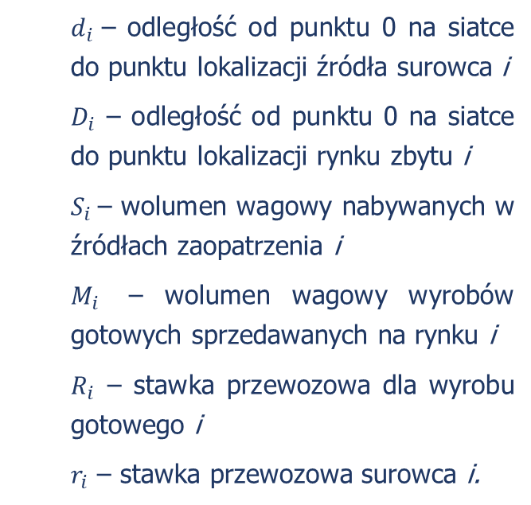
Środek ciężkości sieci łańcucha dostaw
$d_{i}$ – odległość od punktu 0 na siatce do punktu lokalizacji źródła surowca i
$D_{i}$ – odległość od punktu 0 na siatce do punktu lokalizacji rynku zbytu i
$S_{i}$ – wolumen wagowy nabywanych w źródłach zaopatrzenia i
$M_{i}$ – wolumen wagowy wyrobów gotowych sprzedawanych na rynku i
$R_{i}$ – stawka przewozowa dla wyrobu gotowego i
$r_{i}$ – stawka przewozowa surowca i.
Rynek zbytu 1
s₁
M₁
r₁
Dostawca 1
D₁
R₁
d₁
M₂
Centrum dystrybucji
Rynek zbytu 2
R₂
s₂
M₃
r₂
Dostawca 2
D₂
R₃
Rynek zbytu 3
d₂
D₃
Poi 0

Slide 12
MODEL WYWAŻONEGO ŚRODKA CIĘŻKOŚCI

Slide 13

Model wyważonego środka ciężkości
Metoda wyważonego środka ciężkości jest stosowana do określenia lokalizacji pojedynczego obiekty gospodarczego (np. magazynu). Uwzględnia źródła popytu o różnym znaczeniu i położeniu. Przy czym położenie jest określane przy pomocy współrzędnych (X, Y), które to współrzędne oznaczają pozycję punktu na mapie. Znaczenie zaś związane jest z np. wielkością dostaw, liczbą ludności zamieszkujących daną lokalizację lub wartości sprzedaży. Można również wykorzystać jeszcze inny wskaźnik, ważne by został dopasowany właściwie do sytuacji. Opisana metoda wykorzystuje ważone współczynniki punktu zaopatrzenia, a więc generuje na mapie punkt oznaczony współrzędnymi.
Metoda wyważonego środka ciężkości pozwala na wyznaczenie lokalizacji jednego obiektu gospodarczego na wybranym obszarze geograficznym. Metoda jest prosta w zastosowaniu i sprowadza się do wyznaczenia dwóch parametrów na siatce geograficznej.

Slide 14
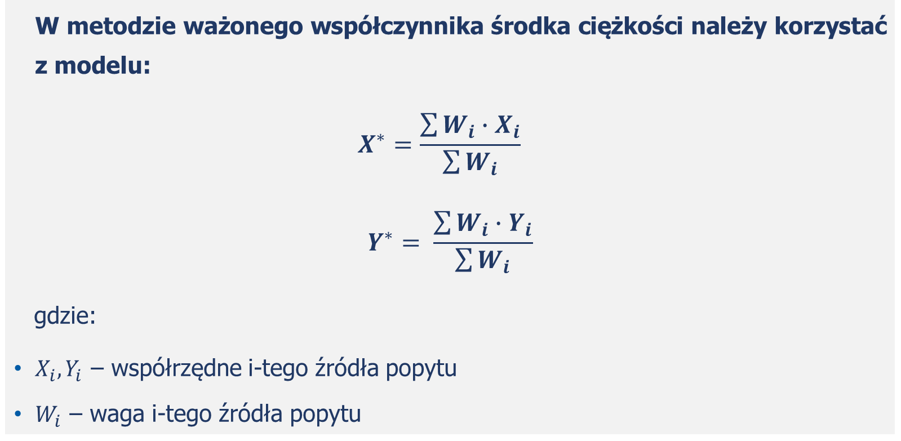
Model wyważonego środka ciężkości
W metodzie ważonego współczynnika środka ciężkości należy korzystać z modelu:
$$X^{∗}=\frac{\sum{W_{i}∙X_{i}}}{\sum{W_{i}}}$$
$$Y^{∗}= \frac{\sum{W_{i}∙Y_{i}}}{\sum{W_{i}}}$$
gdzie:
$X_{i}, Y_{i}$ – współrzędne i-tego źródła popytu
$W_{i}$ – waga i-tego źródła popytu

Slide 15
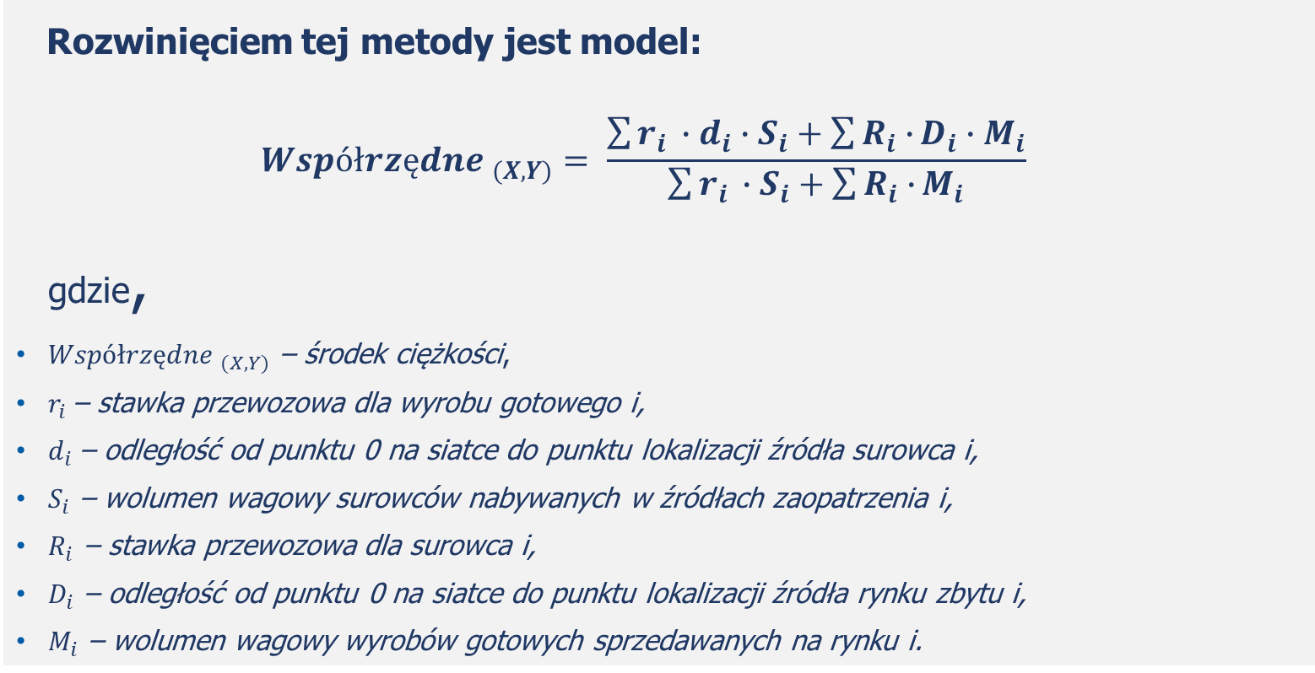
Model wyważonego środka ciężkości
Rozwinięciem tej metody jest model:
$${Współrzędne }_{(X,Y)}= \frac{\sum{r_{i }}∙d_{i}∙S_{i}+\sum{R_{i}∙}D_{i}∙M_{i}}{\sum{r_{i }}∙S_{i}+\sum{R_{i}∙}M_{i}}$$
gdzie,
${Współrzędne }_{(X,Y)}$ – środek ciężkości,
$r_{i }$– stawka przewozowa dla wyrobu gotowego i,
$d_{i}$– odległość od punktu 0 na siatce do punktu lokalizacji źródła surowca i,
$S_{i}$ – wolumen wagowy surowców nabywanych w źródłach zaopatrzenia i,
$R_{i}$ – stawka przewozowa dla surowca i,
$D_{i}$ – odległość od punktu 0 na siatce do punktu lokalizacji źródła rynku zbytu i,
$M_{i}$ – wolumen wagowy wyrobów gotowych sprzedawanych na rynku i.

Slide 16
Model wyważonego środka ciężkości
Zdefiniuj lokalizacje źródeł zaopatrzenia (współrzędne długości i szerokości geograficznej)
Zdefiniuj lokalizacji popytu (współrzędne długości i szerokości geograficznej)
Zdefiniuj stawki transportowe od zaopatrzenia (do punktu centralnego, np. magazynu) i dystrybucji (od punktu centralnego do klientów)
Wybierz tylko te strumienie materiałów i towarów, za których transport płacisz
Oblicz współrzędne długości i szerokości geograficznej punktu centralnego, korzystając z podanego wzoru

Slide 17
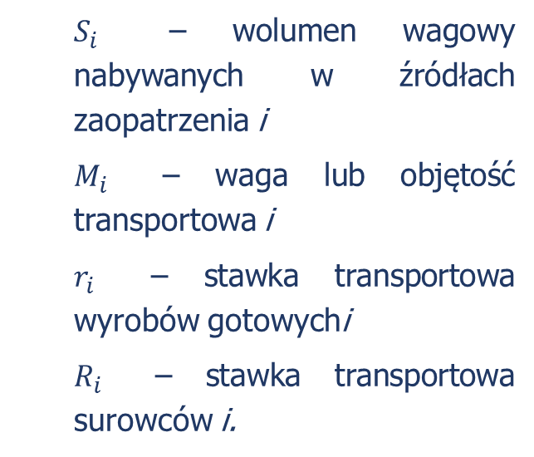
Model wyważonego środka ciężkości
Szerokość
$S_{i}$ – wolumen wagowy nabywanych w źródłach zaopatrzenia i
$M_{i}$ – waga lub objętość transportowa i
$r_{i}$ – stawka transportowa wyrobów gotowychi
$R_{i}$ – stawka transportowa surowców i.
Rynek zbytu 1
s₁
M₁
r₁
Dostawca 1
C_{Lati}
R₁
M₂
Centrum dystrybucji
s₂
Rynek zbytu 2
R₂
M₃
r₂
Dostawca 2
R₃
Rynek zbytu 3
C_{Long}
Długość

Slide 18
METODA ŚRODKA CIĘŻKOŚCI W HANDLU MIĘDZYNARODOWYM

Slide 19

Metoda środka ciężkości w handlu międzynarodowym
Tinbergen (1962) jako pierwszy przełożył intuicyjne wyjaśnienie dwustronnych przepływów handlowych w handlu międzynarodowym. Jego odkrycia położyły podwaliny pod współczesny model grawitacji, który zakłada, że handel między narodami jest wprost proporcjonalny do wielkości ich gospodarek i odwrotnie proporcjonalny do kosztów handlu. Należy to rozumieć następująco:
  od większych krajów oczekuje się większej wymiany handlowej,
  od krajów, które są bardziej oddalone od siebie, oczekuje się, że będą handlować mniej (prawdopodobnie z powodu wyższych kosztów handlu).

Slide 20
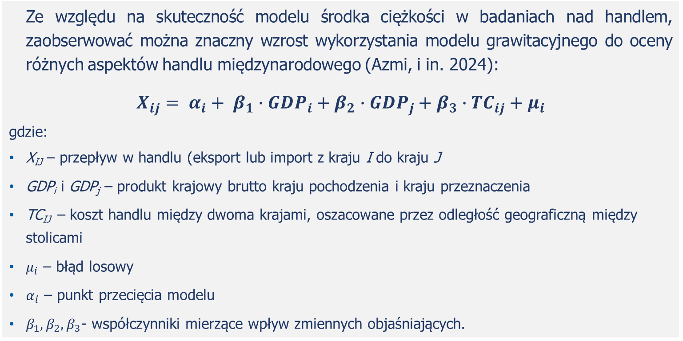
Metoda środka ciężkości w handlu międzynarodowym
Ze względu na skuteczność modelu środka ciężkości w badaniach nad handlem, zaobserwować można znaczny wzrost wykorzystania modelu grawitacyjnego do oceny różnych aspektów handlu międzynarodowego (Azmi, i in. 2024):
$$X_{ij}= α_{i}+ β_{1}∙{GDP}_{i}+β_{2}∙{GDP}_{j}+β_{3}∙{TC}_{ij}+μ_{i}$$
gdzie:
X_{IJ} – przepływ w handlu (eksport lub import z kraju I do kraju J
GDP_{i} i GDP_{j} – produkt krajowy brutto kraju pochodzenia i kraju przeznaczenia
TC_{IJ} – koszt handlu między dwoma krajami, oszacowane przez odległość geograficzną między stolicami
$μ_{i}$ – błąd losowy
$α_{i}$ – punkt przecięcia modelu
$β_{1}, β_{2}, β_{3}$- współczynniki mierzące wpływ zmiennych objaśniających.

Slide 21
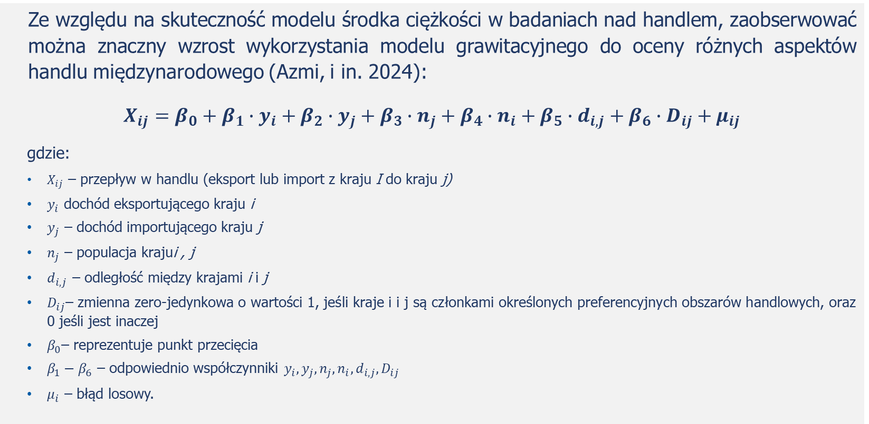
Metoda środka ciężkości w handlu międzynarodowym
Ze względu na skuteczność modelu środka ciężkości w badaniach nad handlem, zaobserwować można znaczny wzrost wykorzystania modelu grawitacyjnego do oceny różnych aspektów handlu międzynarodowego (Azmi, i in. 2024):
$$X_{ij}=β_{0}+β_{1}∙y_{i}+β_{2}∙y_{j}+β_{3}∙n_{j}+β_{4}∙n_{i}+β_{5}∙d_{i,j}+β_{6}∙D_{ij}+μ_{ij}$$
gdzie:
$X_{ij}$ – przepływ w handlu (eksport lub import z kraju I do kraju j)
$y_{i}$ dochód eksportującego kraju i
$y_{j}$ – dochód importującego kraju j
$n_{j}$ – populacja krajui , j
$d_{i,j}$ – odległość między krajami i i j
$D_{ij}$– zmienna zero-jedynkowa o wartości 1, jeśli kraje i i j są członkami określonych preferencyjnych obszarów handlowych, oraz 0 jeśli jest inaczej
$β_{0}$– reprezentuje punkt przecięcia
$β_{1}−β_{6}$ – odpowiednio współczynniki $y_{i}, y_{j}, n_{j}, n_{i}, d_{i,j}, D_{ij}$
$μ_{i}$ – błąd losowy.

Slide 22
PODSUMOWANIE

Slide 23

Podsumowanie
Metoda środka ciężkości jest wykorzystywana w logistyce bardzo często i na różnych poziomach
Pozwala ona na wskazanie geograficznego środka sieci logistycznej na podstawie danych o lokalizacji punktów podaży i popytu oraz parametrów kosztów transportu i wielkości przepływów materiałowych.
Najczęściej stosowaną odmianą metody środka ciężkości jest model wyważonego środka ciężkości.
Model wyważonego środka ciężkości może być wykorzystywany do określania lokalizacji węzłów sieci logistycznej, takich jak magazyny dystrybucyjne czy zakłady produkcyjne.

Slide 24
Literatura
  Azmi, S. N., Khan, K. H., & Koch, H. (2024). Assessing the effect of INSTC on India’s trade with Eurasia: an application of gravity model. Cogent Economics & Finance, 12(1). https://doi.org/10.1080/23322039.2024.2313899
  Bergstrand J.H. (1989) The generalized gravity equation, monopolistic competition, and the factor-proportions theory in international trade, Review of Economics and Statistics, 71(1), 143-153.
  Bułkowska M. (2018) Model grawitacyjny w handlu zagranicznym: wybrane aspekty teoretyczne i metodyczne. Prace Naukowe Uniwersytetu Ekonomicznego we Wrocławiu, (529), 39-47.
  Drezner, T., & Drezner, Z. (2016). Sequential location of two facilities: Comparing random to optimal location of the first facility. Annals of Operations Research, 246, 1-15.
  Duanmu J., Foytik P., Khattak A. & Robinson R.M. (2012) Distribution analysis of freight transportation with gravity model and genetic algorithm. Transportation research record, 2269(1), 1-10.
  Govindan K., Fattahi M. & Keyvanshokooh E. (2017) Supply chain network design under uncertainty: A comprehensive review and future research directions, European Journal of Operational Research, 263(1), 108-141.
  Grzybowska K. & Stachowiak A. (2022) Global changes and disruptions in supply chains – preliminary research to sustainable resilience of supply chains. Energies, 15 (art. 4579), 1-15.
  Huff, D. L. (1963). A probabilistic analysis of shopping center trade areas. Land economics, 39(1), 81-90.
  Kong F., Yin H., Nakagoshi N. & Zong Y. (2010) Urban green space network development for biodiversity conservation: Identification based on graph theory and gravity modeling. Landscape and urban planning, 95(1-2), 16-27.
  Puertas R., Martí L. & García L. (2014) Logistics performance and export competitiveness: European experience. Empirica, 41, 467-480.
  Reilly, W. J. (1929). Methods for the study of retail relationships (Vol. 44). Austin: University of Texas, Bureau of Business Research.
  Schlaich T., Horn A.L., Fuhrmann M. & Friedrich H.(2020) A Gravity-Based Food Flow Model to Identify the Source of Foodborne Disease Outbreaks. International Journal of Environmental Research and Public Health. 17(2):444. https://doi.org/10.3390/ijerph17020444
  Stewart J.Q. (1948) Demographic gravitation: evidence and applications. Sociometry 11(1/2), 31-58.
  Tinbergen J. (1962) Shaping The World Economy Suggestions for an International Economic Policy, The Twentieth Century Fund, New York.
  Wang H. & Li M. (2021) Improved gravity model under policy control in regional logistics. Measurement and Control, 54(5-6), 811-819. doi:10.1177/0020294020919849
  Zhu X. & Fan Y. (2017) Research on the construction of regional hub-and-spoke logistics network in Guangxi under the gravity model. Bus Econ Res, 9, 214-217.

Slide 25
Autorzy:
Katarzyna Grzybowska
Katarzyna Ragin-Skorecka
Katarzyna Siemieniak
Piotr Cyplik
Michał Adamczak
Jędrzej Jankowski-Guzy
Adrianna Toboła-Walaszczyk
Wersja finalna: czerwiec 2025

Slide 26
Dziękuję za uwagę

